Slide 1
Lav en videnscafé
Et startkit til få inspiration og gode råd til at lære at lave din egen videnscafé.

Slide 2
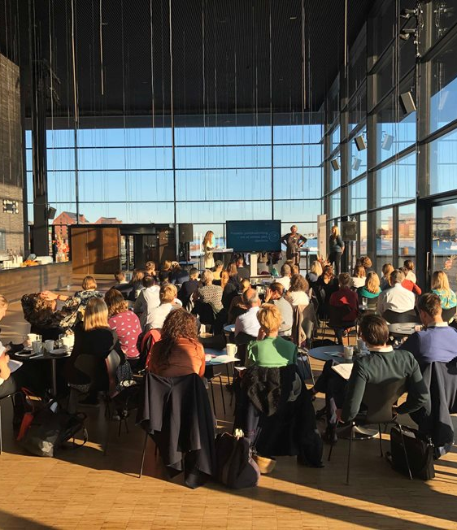
Hvorfor lave en videnscafé?
Formålet med en videnscafé er, at den enkelte leder opnår ny indsigt om ledelse og samtidig får mulighed for at netværke med andre ledere på tværs af ledelseslag og fagområder.
En videnscafé skal ses som en vitaminindsprøjtning af enten praksis eller forskningsbaseret viden med afsæt i aktuelle og relevante temaer indenfor offentlig ledelse. Viden der kan give anledning til nye tanker, refleksion og måder at gøre tingene på.
Udviklet af Program for ledelsesudvikling i staten
Konceptet er oprindeligt udviklet af Program for Ledelsesudvikling i staten (PLUS). Du kan finde information om afholdte og kommende videnscaféer her som inspiration til at holde jeres egen.

Slide 3
Hvad er en videnscafé?
En videnscafé er enkeltstående morgenmøder eller gå-hjem-møder, hvor fokus er på viden og debat. Praktikere, debattører, forskere m.fl. drøfter aktuelle tendenser og trends i offentlig ledelse, men det kan også være et andet relevant tema, der er særligt aktuelt hos jer.
Oplæg, paneldebat, miniworkshop, m.m.
En videnscafé kan have forskellige formater. Det skal være den gode idé og det aktuelle tema, der bærer arrangementet.
En videnscafé kan f.eks. være:
Et inspirationsoplæg fra en ledelsesekspert med efterfølgende paneldebat.
Et par inspirationsoplæg med praktikere fra samme eller forskellige organisationer med efterfølgende miniworkshops.
Korte oplæg med 3-4 paneldeltagerne og efterfølgende paneldebat.

Slide 4
Sådan laver du en videnscafé
Inspiration til temaer til din videnscafé
En videnscafé kan have forskellige formater og den kan både være fysisk og virtuel.
Sådan kommer du i gang:
Få en god idé til et tema, som har en vis aktualitet og bred appel på tværs af målgruppen
Find nogle oplægsholdere og paneldeltagere, som kan give idéen liv. Gå efter de tre E’er: Ejerskab, Engagement og Energi. Det er en god idé at tænke diversitet i panelet (f.eks. køn, personlighed, faglighed) og overvej eksempelvis at få en leder, en ekspert og/eller forsker til at holde et fagligt inspirationsoplæg.
Fastlæg gerne datoen i god tid med oplægsholder og paneldeltagere - og beslut format og lokation.
Skiv en tekst til jeres hjemmeside eller intranet, der gør arrangementet interessant og som samtidig er kort og overskuelig.
Send invitationer til målgruppen
Udarbejd en detaljeret drejebog og overvej om I skal have en moderator eller facilitator.
Mere kreativitet i ledelse
Hvordan kan vi fremme kreativitet i ledelse, så vi ikke altid gør, som vi plejer?
Implementering forandringer og nye reformer Hvordan sikrer vi, at vi får nye tiltag og reformer til at leve?
Ledelse på tværs
Hvem har ansvaret, og hvordan ser det ud i praksis?
Ledelse i en digital virkelighed
Hvordan bidrager ledelse til, at digitalisering skaber værdi for borgere og medarbejdere?
Mangfoldighedsledelse
Hvordan leder vi ift. diversitet og inklusion?
Ledelse, der understøtter en demokratisk dialog
Hvordan (gen)skaber vi tillid til embedsværket og politikere?
Ledelse af bæredygtig udvikling og grøn omstilling
Hvordan prioriterer vi bæredygtighed på tværs?
Nye ledelses- og organisationsformer
Hvordan kan vi eksperimentere med nye måder at organisere os på?
Ledelsesevaluering
Hvordan evaluerer vi ledelse og bruger det konstruktivt i udviklingen af lederne?
Tillidsbaseret ledelse
Hvordan ser det ud i praksis?

Slide 5
Planlægning og tidsplan
To måneder inden
Tema, indhold, oplægsholdere aftales
Beslutning om virtuel eller fysisk afholdelse
Aftale godkendes af alle parter
Fire uger inden
Tilbud om Videnscafe ligger på hjemmesiden
Videnscaféen markedsføres (hjemmeside, intranet, nyhedsbrev og evt. mailiste og LinkedIn-profil)
To- tre uger inden afholdelse
Drejebog, præsentation og evt. talepapir klargøres
Materialer godkendes af alle parter
Ugen inden afholdelse
Generalprøve og fælles gennemgang af drejebog
Tilmelding lukkes og invitation sendes på mail til deltagerne
På dagen
Test af teknik inden mødet starter
Afholdelse af Videnscaféen
Efter afholdelse
Materialer og slides sendes til deltagerne
Evaluer event
Inden afholdelse af videnscaféen kan det være en fordel at have lagt en god tidsplan.
Få styr på to-do
Aftalt tema, oplægsholder og format
Beslut om videnscaféen skal være fysisk eller virtuel
Planlæg forberedelse og facilitere nødvendige arbejdsmøder frem mod videnscaféen
Sikre nødvendige godkendelsesflow
Sørg for platform for digital afholdelse eller book konferencested
Lav drejebog, præsentation og evt. talepapirer til oplægsholdere
Klargøre indhold og tekst til markedsføring af event – opsæt hjemmeside og tilmeldingslink og forbered markedsføring via øvrige kanaler
Lav en mail-invitation og invitere deltagere i deres kalender
Bliv klar til at facilitere event – afholde evt. generalprøve
Sørg for at teste teknikken inden videnscaféen starter
Send materialer og slides til deltagerne efter videnscaféen
Evaluer og samle op med både deltagere og samarbejdspartnere
NB! Rammen (indhold, planlægning, tidsplanen etc.) kan tilpasses efter behov.

Slide 6
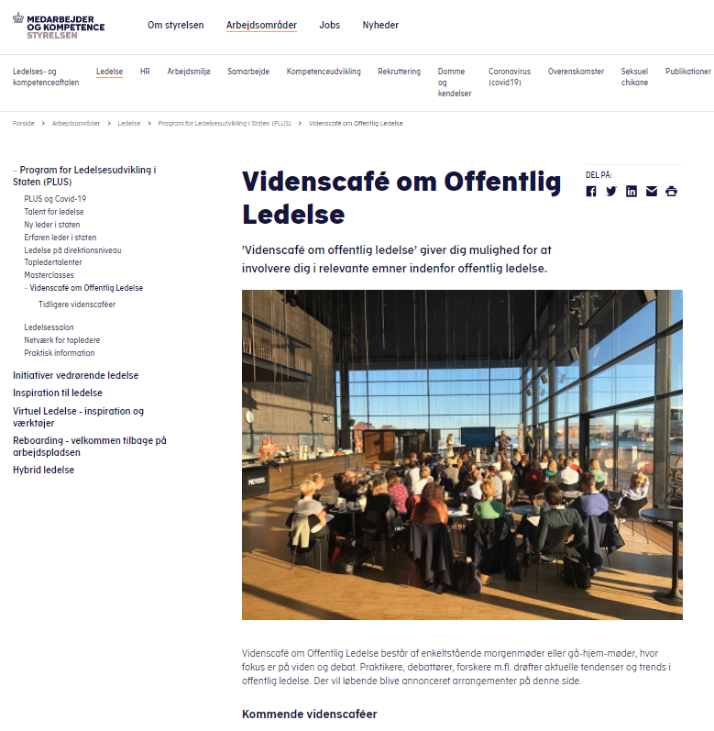
God råd
Team op med en partner
En god idé er at teame op med en anden organisation eller en anden samarbejdspartner og i fællesskab lave en videnscafé.
Aktiver deltagerne
Giv plads og tid til at deltagerne kan tale sammen. Tænk det med i programmet, enten i form af små workshops, gruppedialoger eller 1:1 samtaler.
Fysisk eller virtuelt?
En videnscafé kan afholdes både fysisk og virtuelt med samme effekt. Skal du afholde virtuelt, finder du nogle gode råd her.
Se programmer og materialer fra tidligere videnscaféer afholdt af Program for Ledelsesudvikling i staten her.

Slide 7
Medarbejder- og kompetencestyrelsen
Få mere inspiration, viden og værktøjer på www.medst.dk

